Slide 1


POLÍTICAS SOCIOLABORALES Y DE EMPLEO
Sesión 12 – Flexibilidad Externa, Protección del Empleo (EPL) y Dualidad
Semana 9 · Tema 4 (I) · Código 102023 · Manuel A. Hidalgo Pérez
Grado en Relaciones Laborales y Recursos Humanos · Doble Grado en Derecho y RRLL-RRHH · Universidad Pablo de Olavide

Slide 2

METODOLOGÍA DE AULA · CURSO 2026-27
Hoja de Ruta · Arquitectura en 5 Fases de la Sesión 12 (120 min)
Fase 1 · 00–20 min
Apertura con Recorte de Prensa y Sondeo
Recorte de Cinco Días / El País sobre el desplome de la temporalidad privada (12,4%), el bloqueo público (>30%) y el fijo discontinuo. Sondeo Forms y choque empírico.
Fase 2 · 20–45 min
Mini-Lección I: Flexibilidad, Dualidad y EPL
Taxonomía de Atkinson (externa vs. interna). El Triángulo de Oro de la flexiseguridad danesa frente a la dualidad española. Indicador EPL de la OCDE y brecha ΔEPL.
Fase 3 · 45–70 min
Mini-Lección II: Despido y RDL 32/2021
Costes de despido en España (12, 20, 33 y doble tramo 45/33 días; ERE art. 51 ET y despido nulo). La Reforma Laboral (RDL 32/2021) y el fijo discontinuo (DENO vs. EPA).
Fase 4 · 70–85 min
Laboratorio con Micro-App
Móviles activos (15 min): simulación de indemnizaciones de despido, brecha de dualidad ΔEPL y auditoría estadística SEPE/EPA en simulador_epl_dualidad.html.
Fase 5 · 85–120 min
Reto Manuscrito y Evaluación
Síntesis en pizarra (10 min), reto individual en papel sin pantallas (10 min), subida con QR a Forms y feedback formativo inmediato con rúbrica (0–1.000 pts).
2 / 25

Slide 3
FASE 1 (00–20 MIN) · APERTURA Y RECORTE DE PRENSA DISPARADOR
El Debate Público: «El milagro de los indefinidos y el enigma del fijo discontinuo»
📰 CINCO DÍAS / EL PAÍS ECONOMÍA · ANÁLISIS DEL MERCADO DE TRABAJO
«La temporalidad privada cae al mínimo histórico del 12,4% tras el RDL 32/2021, pero el sector público supera el 30% y los fijos discontinuos abren la batalla estadística»
• 1. El vuelco en la contratación privada: La supresión del contrato por obra o servicio ha elevado la cuota de nuevos indefinidos del 10% histórico a más del 44%, hundiendo la temporalidad privada del 29,2% al 12,4% (en línea con el 13,5% de la UE).
• 2. La paradoja del Estado empleador: Mientras se sanciona a las empresas privadas por abusar de contratos cortos, las Administraciones Públicas mantienen un 31% de interinos y temporales en sanidad, educación y justicia.
• 3. El boom del fijo discontinuo y el limbo estadístico: Su firma se ha multiplicado por diez. En los meses de inactividad, el trabajador cobra el paro pero el SEPE lo registra como DENO (Demandante No Ocupado) y no aparece en la lista del Paro Registrado».
Dilemas para el Aula
1. ¿Por qué durante 35 años (1984–2021) el 90% de los contratos firmados cada mes en España eran temporales?
2. ¿Hemos acabado realmente con la precariedad o una parte de la rotación temporal se ha trasladado hacia contratos fijos discontinuos e indefinidos que duran pocos meses?
3. ¿Dónde cuenta un fijo discontinuo cuando su hotel cierra en invierno?
3 / 25

Slide 4
FASE 1 (00–20 MIN) · PLANTEAMIENTO DEL ENIGMA ECONÓMICO Y JURÍDICO
¿Por Qué España Fue la Campeona Europea de la Temporalidad y Qué Ha Cambiado?
Enigma 1 · El Abismo de la Dualidad (ΔEPL)
Imagina que diriges el departamento de RRHH de una empresa:
• Extinguir un contrato temporal al vencer su plazo cuesta 12 días de salario por año y no tiene litigiosidad judicial.
• Despedir a un trabajador indefinido cuya causa económica sea tumbada por un juez (improcedente) cuesta 33 días por año (o 45 días antes de 2012).
• Además, existía una figura ('obra o servicio') que permitía contratar temporalmente para casi cualquier actividad rutinaria.
Resultado racional: La empresa usa a los temporales como colchón de ajuste y los despide el día antes de cumplir el límite legal para no hacerlos fijos.
Enigma 2 · El Misterio del Fijo Discontinuo
Una trabajadora con contrato fijo discontinuo en un hotel de la Costa del Sol termina la temporada el 31 de octubre:
• Durante noviembre, diciembre, enero y febrero no trabaja ni cobra sueldo de la empresa.
• Acude al SEPE y cobra su prestación contributiva por desempleo.
• Sin embargo, su contrato no se ha extinguido: sigue vigente pero en periodo de inactividad a la espera del llamamiento de marzo.
Pregunta clave: ¿Cuenta esta trabajadora como parada en la cifra oficial de Paro Registrado del SEPE? ¿Y cómo la clasifica la EPA del INE?
4 / 25

Slide 5
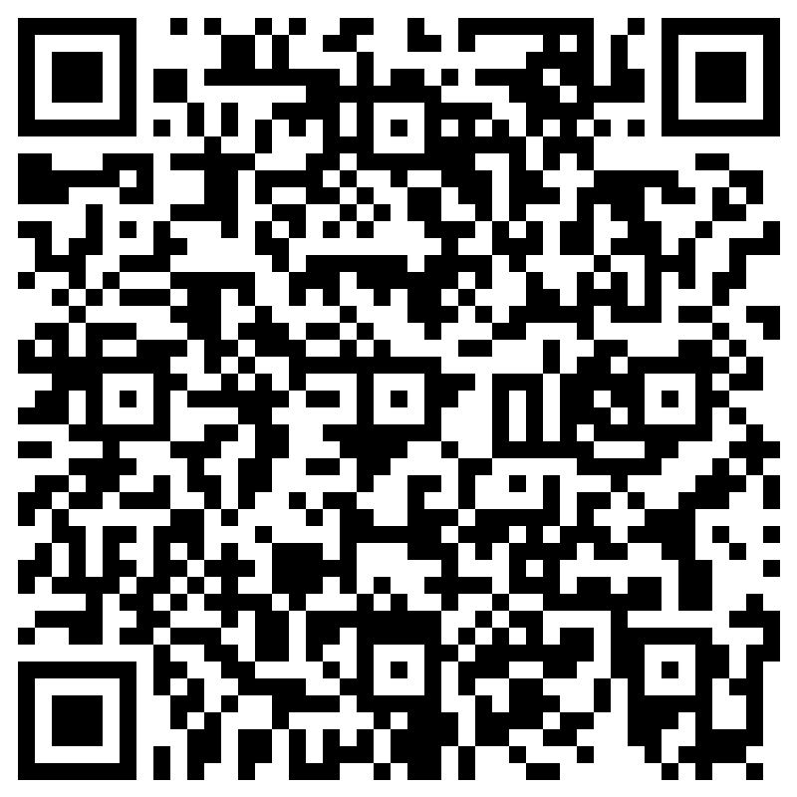
FASE 1 (00–20 MIN) · PARTICIPACIÓN EN DIRECTO (MÓVILES ACTIVOS)
Sondeo de Aula: ¿Cómo Cuenta un Fijo Discontinuo en Periodo de Inactividad?
Pregunta del Sondeo Previo (1 minuto):
Cuando un trabajador fijo discontinuo termina su campaña anual, pasa a la inactividad sin sueldo y cobra el paro en el SEPE, ¿cómo se contabiliza en las estadísticas oficiales?
[Opción A] Suma como un parado más tanto en el Paro Registrado del SEPE como en la Encuesta de Población Activa (EPA).
[Opción B] NO cuenta como Paro Registrado en el SEPE (figura como Demandante No Ocupado - DENO), pero SÍ cuenta como parado en la EPA si busca otro empleo.
[Opción C] Sigue contando como ocupado en activo en la EPA durante los meses que está en su casa porque su contrato es indefinido.
¡Escanea y Vota!
Microsoft Forms UPO
(Votación anónima en vivo)
forms.office.com/e/PSLL-Sondeo-Sesion12
Solo dispositivos autorizados para el sondeo
5 / 25

Slide 6
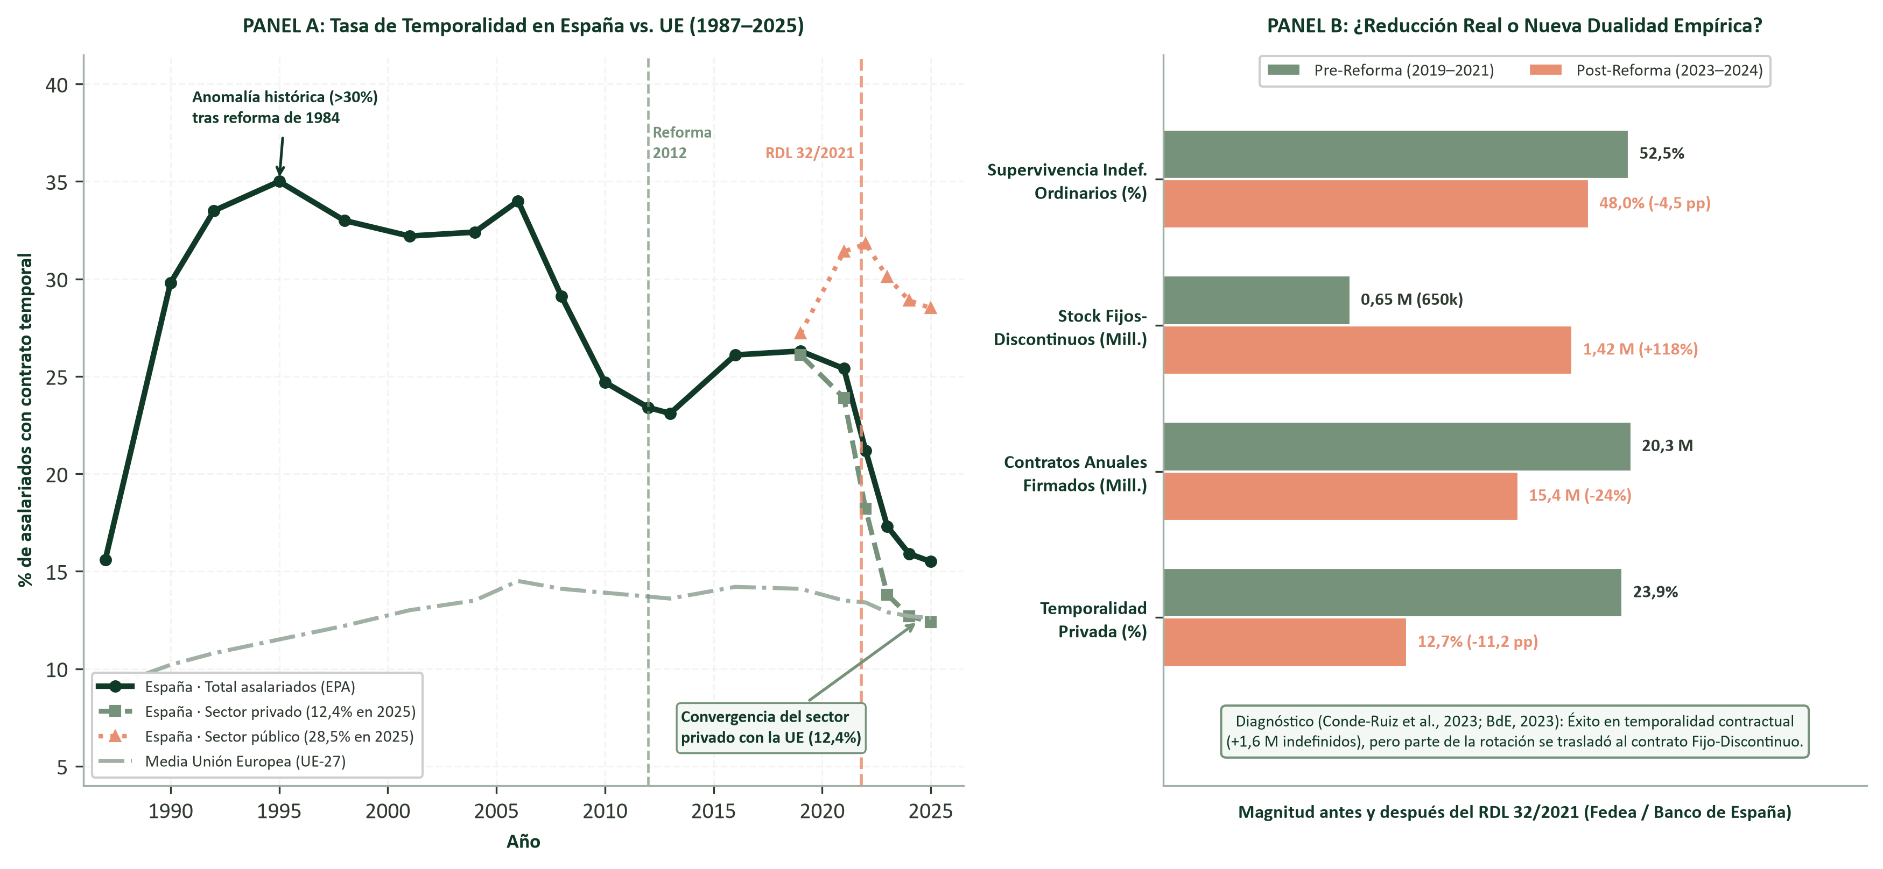
FASE 1 (00–20 MIN) · CHOQUE EMPÍRICO CON DATOS OFICIALES (EPA / INE)
Figura 4.3 · El Desplome de la Temporalidad Privada (12,4%) frente al Sector Público (>30%)
1. Convergencia privada histórica: Tras el RDL 32/2021, la temporalidad en el sector privado cayó del 29,2% (2018) al 12,4% (2024–2025), situando la tasa agregada en el 15,8% (mínimo desde 1987).
2. La anomalía del sector público: Las Administraciones Públicas mantienen un 31,2% de temporalidad (sanidad, educación y administración local) por la lentitud en estabilizar plazas interinas (Ley 20/2021).
3. Sustitución de modalidades: La eliminación del contrato de obra o servicio trasladó el flujo de entrada hacia indefinidos ordinarios y fijos discontinuos.
6 / 25

Slide 7
FASE 1 (00–20 MIN) · RESOLUCIÓN DEL ENIGMA ESTADÍSTICO
¿Dónde Están los Fijos Discontinuos Inactivos? Registro SEPE (DENO) vs. EPA (INE)
EN PERIODO DE ACTIVIDAD
EN INACTIVIDAD · REGISTRO SEPE
EN INACTIVIDAD · ENCUESTA EPA
Trabajando en Campaña
Excluido del Paro Registrado
Criterio Puro de la OIT (INE)
• Relación laboral: Contrato indefinido fijo discontinuo en ejecución activa.
• Seguridad Social (TGSS): Afiliado en situación de ALTA y cotizando.
• Registro SEPE: No figura como demandante de empleo.
• Encuesta EPA (INE): Contabilizado como OCUPADO (trabajó ≥ 1 hora en la semana de referencia).
• Veredicto: Plena coincidencia entre registros administrativos y encuesta EPA.
• Relación laboral: El contrato NO se extingue, queda SUSPENDIDO hasta el próximo llamamiento.
• Clasificación SEPE: Se inscribe como DENO (Demandante de Empleo No Ocupado con relación laboral).
• Norma histórica: La Orden Ministerial de 11/03/1985 excluye a los fijos discontinuos del Paro Registrado.
• Cobro de ayuda: Sí puede cobrar prestación o subsidio por desempleo.
• Efecto óptico: Reduce el Paro Registrado oficial respecto a los antiguos temporales.
• Al entrevistar al hogar, la EPA no mira la etiqueta del contrato sino la actividad real de esa semana.
• ¿Trabajó al menos 1 hora?: NO → Jamás cuenta como ocupado en la EPA durante la inactividad.
• Caso 1 (Busca otro trabajo y está disponible): La EPA lo clasifica como PARADO.
• Caso 2 (Espera en casa el llamamiento sin buscar): La EPA lo clasifica como INACTIVO.
• Veredicto: La EPA captura con total transparencia la falta de trabajo efectivo.
7 / 25

Slide 8
FASE 2 (20–45 MIN) · MINI-LECCIÓN QUIRÚRGICA I (SIN PANTALLAS · SOLO PAPEL)
Epígrafe 4.1 · ¿A Qué Llamamos Flexibilidad Laboral? La Taxonomía de Atkinson
1. Flexibilidad Externa (Ajuste vía Empleo · N)
• Definición: Capacidad de la empresa para adaptar el volumen de su plantilla (número de trabajadores N) contratando en fases expansivas o rescindiendo contratos en recesión.
• A. Flexibilidad Externa de Entrada: Regulación de las modalidades contractuales (indefinidos, temporales causales, fijos discontinuos, formativos) y Empresas de Trabajo Temporal (ETT).
• B. Flexibilidad Externa de Salida: Costes, requisitos causales, plazos de preaviso y control judicial para extinguir contratos (despido individual objetivo/improcedente y despido colectivo ERE).
• Riesgo económico: Si toda la flexibilidad descansa en la vía externa, el empleo destruido en cada crisis es masivo (patrón histórico español).
2. Flexibilidad Interna (Ajuste sin Destruir Empleo)
• Definición: Capacidad de reorganizar el trabajo dentro de la empresa manteniendo intacto el vínculo contractual y el capital humano específico.
• A. Interna Cuantitativa (Horas · H): Distribución irregular de jornada (hasta 10% anual, art. 34.2 ET), horas extraordinarias, ERTE ETOP/Fuerza Mayor (art. 47 ET) y Mecanismo RED (art. 47 bis ET).
• B. Interna Funcional (Tareas): Movilidad funcional horizontal y vertical dentro de grupos profesionales (art. 39 ET), polivalencia y teletrabajo.
• C. Interna Salarial (Costes): Retribución variable ligada a productividad y cláusulas de inaplicación o descuelgue salarial de convenio (art. 82.3 ET).
8 / 25

Slide 9
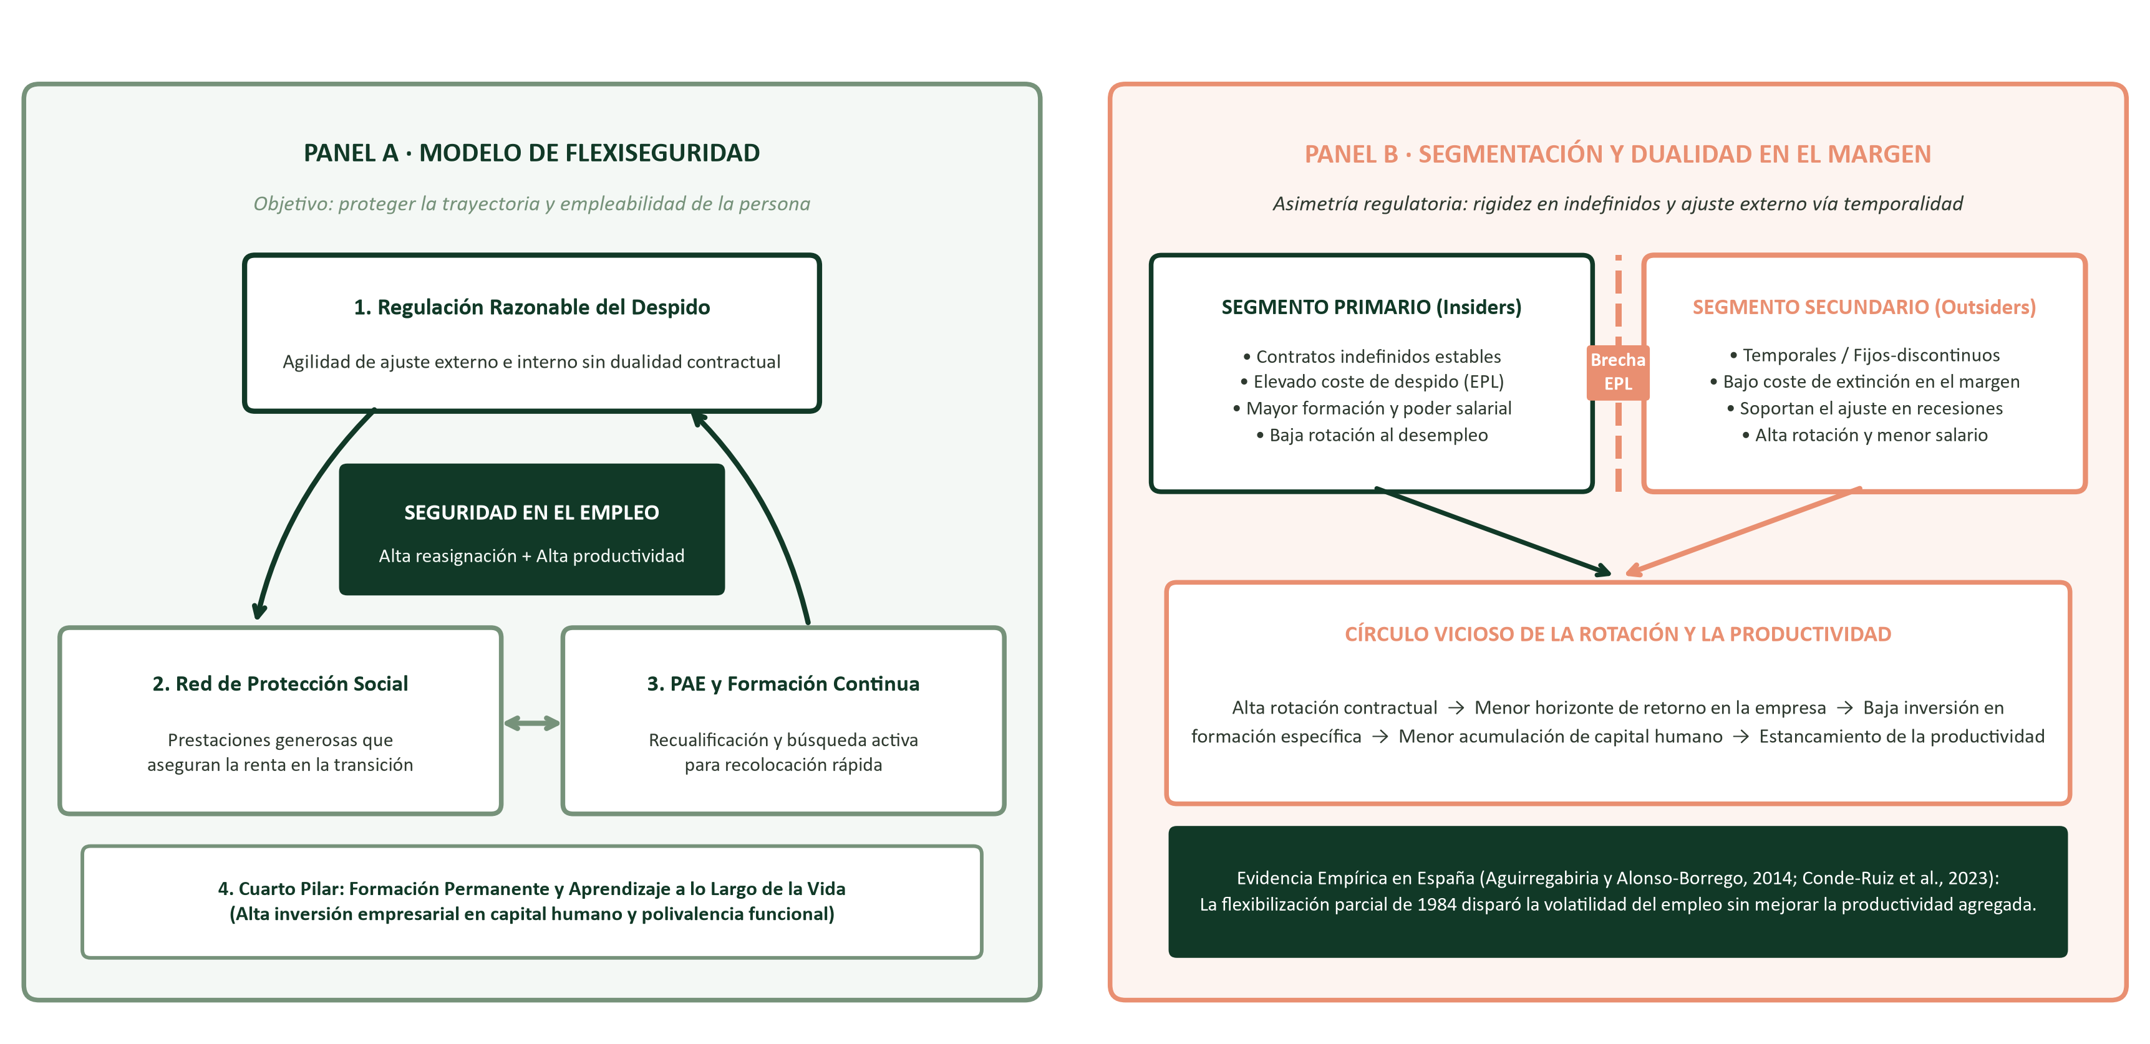
FASE 2 (20–45 MIN) · DOS MODELOS INSTITUCIONALES OPUESTOS EN EUROPA
Figura 4.1 · El Triángulo de Oro de la Flexiseguridad Danesa vs. la Dualidad Española
1. El Triángulo de Oro Danés (Proteger al trabajador, no al puesto): Combina despido libre/barato + seguro de paro muy generoso (80–90% del salario) + Políticas Activas (PAE) obligatorias y eficaces que recolocan rápidamente al parado.
2. La Dualidad Española (Insiders vs. Outsiders, 1984–2021): Trató de compensar un despido indefinido rígido y caro liberalizando en 1984 los contratos temporales sin causa. Creó dos castas laborales: fijos blindados y temporales precarios que absorbían el 85% de los despidos en cada crisis.
9 / 25

Slide 10
FASE 2 (20–45 MIN) · MEDICIÓN COMPARADA DE LA RIGIDEZ NORMATIVA
Epígrafe 4.2.1 · La Legislación de Protección del Empleo (EPL) y la Brecha Regulatoria
Definición de la Brecha Regulatoria de Dualidad (OCDE Employment Outlook)
Brecha de Dualidad (ΔEPL) = EPLindefinidos − Coste Efectivo de Salida Temporal (EPLtemporal)
Pilar 1 · Despido Individual (Indefinidos)
Mide en escala de 0 a 6: requisitos de notificación y preaviso, cuantía de la indemnización según antigüedad, definición legal de causa justa vs. improcedente y posibilidad de readmisión forzosa.
Pilar 2 · Despidos Colectivos (ERE)
Evalúa los costes y trámites adicionales cuando la empresa supera los umbrales de despido masivo: plazos de consulta sindical obligatoria, planes de recolocación e intervención administrativa.
Pilar 3 · Regulación Temporal y Efecto Umbral
Evalúa las causas válidas, duración máxima e indemnización de fin de contrato temporal. Cuando ΔEPL es alto, las empresas no convierten temporales en fijos: los rotan sistemáticamente (efecto umbral).
10 / 25

Slide 11
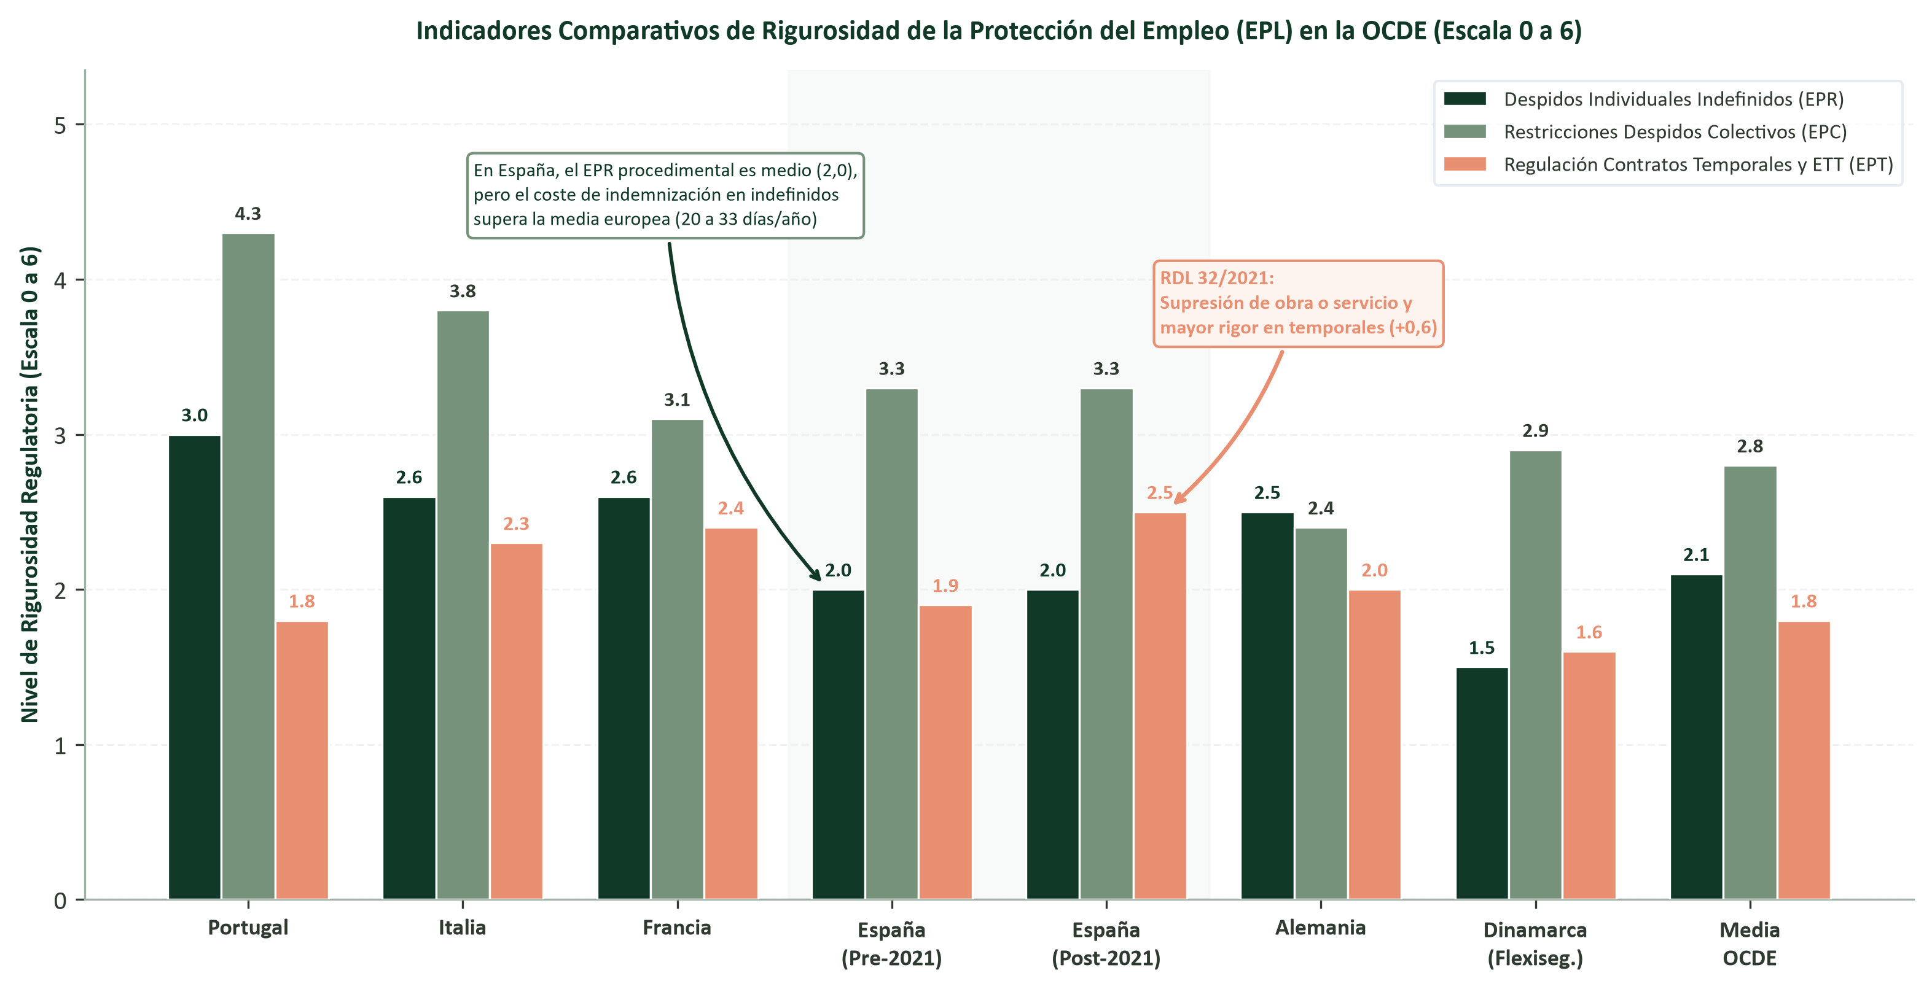
FASE 2 (20–45 MIN) · EVIDENCIA COMPARADA EN LA OCDE
Figura 4.2 · Rigidez de Protección del Empleo (EPL) en Indefinidos vs. Temporales (OCDE)
1. Modelo Anglosajón (EE.UU. 0,09 · R. Unido 1,35): Doctrina del employment-at-will: mínima protección tanto en fijos como en temporales. Desempleo de corta duración pero alta desigualdad salarial.
2. Flexiseguridad Nórdica (Dinamarca 1,53): Baja rigidez en indefinidos (1,53) combinada con generosa protección por desempleo.
3. Modelo Continental y Mediterráneo (España 2,46 en fijos / 2,67 en temporales): Alta protección legal en indefinidos y, tras el RDL 32/2021, endurecimiento severo de las restricciones legales para contratar temporalmente.
11 / 25

Slide 12
FASE 3 (45–70 MIN) · MINI-LECCIÓN QUIRÚRGICA II (MARCO JURÍDICO-ECONÓMICO)
Epígrafe 4.2.2 · Tipología y Costes de Extinción del Contrato en España (ET)
1. Fin de Contrato Temporal (Art. 49.1.c ET)
12 días de salario por año de servicio (prorrateándose por meses los periodos inferiores al año). Excepción: los contratos de sustitución y los contratos formativos no generan indemnización (0 días) a su vencimiento.
2. Despido Objetivo Procedente (Arts. 52–53 ET) y Colectivo ERE (Art. 51 ET)
Por causas Económicas, Técnicas, Organizativas o de Producción (ETOP) o ineptitud sobrevenida. Indemnización: 20 días/año (tope de 12 mensualidades) + 15 días de preaviso. El ERE aplica cuando en 90 días afecta a ≥10 trabajadores (empresas <100), ≥10% (empresas 100–300) o ≥30 (empresas >300).
3. Despido Improcedente (Art. 56 ET · Reforma RDL 3/2012 y DT 11.ª ET)
Cuando no se acredita la causa legal o disciplinaria. Indemnización desde el 12/02/2012: 33 días/año (tope de 24 mensualidades = 720 días), sin salarios de tramitación salvo readmisión o representante sindical. Para contratos anteriores al 12/02/2012: doble tramo de 45 días/año (previo) + 33 días/año (posterior).
4. Despido Nulo (Art. 55.5 ET · Tutela de Derechos Fundamentales)
Móvil discriminatorio, vulneración de derechos fundamentales, embarazo, permisos de nacimiento/cuidado o fraude en ERE. Efecto: Readmisión obligatoria inmediata + pago íntegro de salarios de tramitación.
12 / 25

Slide 13
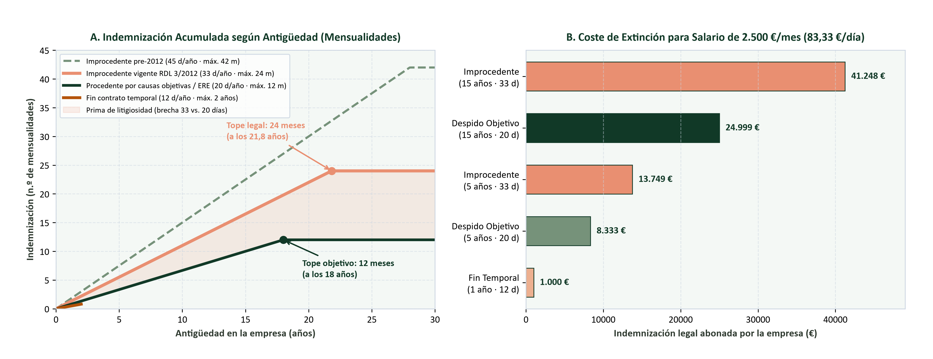
FASE 3 (45–70 MIN) · ANÁLISIS GRÁFICO DE LAS CURVAS DE INDEMNIZACIÓN
Figura 4.4 · Indemnización Acumulada según Antigüedad y Prima de Litigiosidad
1. Rebaja del RDL 3/2012 · De 45 d (42 m) a 33 d (24 m)
El RDL 3/2012 redujo la pendiente del despido improcedente de 1,5 meses/año (45 d) a 1,1 meses/año (33 d) y recortó el tope máximo de 42 a 24 mensualidades (que se alcanza a los 21,8 años).
2. Brecha 33 vs. 20 días · Incertidumbre Judicial
La franja sombreada mide el sobrecoste (+65%) si un juez rechaza la causa objetiva (20 d) y declara el despido improcedente (33 d). A los 15 años supone pasar de 25.000 € a 41.250 €.
3. El Abismo Temporal · 12 días vs. 33 días
Extinguir un contrato temporal al año cuesta 1.000 € (12 días) sin juicio. Esa asimetría frente al indefinido explicaba la rotación masiva antes de 2022.
13 / 25

Slide 14
FASE 3 (45–70 MIN) · PRÁCTICA CUANTITATIVA PARA GRADUADOS EN RRLL
Cálculo Aplicado de Indemnizaciones: Tres Escenarios Reales (Salario = 2.400 €/mes)
CASO 1 · Objetivo Procedente
Art. 52 ET · 20 días/año (Tope 12 meses)
• Trabajador: Contratado en 2016 (10 años exactos).
• Salario regulador: 2.400 €/mes → Salario diario = 80 €/día.
• Devengo legal: 10 años × 20 días/año = 200 días.
• Verificación tope: 200 días < 360 días (12 mensualidades).
• Cálculo formal: 200 días × 80 €/día = 16.000 €.
• Veredicto RRLL: Indemnización tasada de 16.000 € + 15 días de preaviso.
CASO 2 · Improcedente Post-2012
Art. 56 ET · 33 días/año (Tope 24 meses)
• Trabajador: Mismo empleado (10 años, 80 €/día).
• Sentencia judicial: El juzgado rechaza la causa organizativa.
• Devengo legal: 10 años × 33 días/año = 330 días.
• Verificación tope: 330 días < 720 días (24 mensualidades).
• Cálculo formal: 330 días × 80 €/día = 26.400 €.
• Veredicto RRLL: Sobrecoste de +10.400 € (+65%) respecto al despido objetivo.
CASO 3 · Doble Tramo Pre-2012
DT 11.ª ET · 45 d (pre-2012) + 33 d (post)
• Trabajador: 4 años pre-12/02/2012 + 12 años post-2012.
• Tramo 1 (45 d/año): 4 años × 45 días = 180 días.
• Tramo 2 (33 d/año): 12 años × 33 días = 396 días.
• Suma total días: 180 + 396 = 576 días (< tope 720 días).
• Cálculo formal: 576 días × 80 €/día = 46.080 €.
• Veredicto RRLL: Protección reforzada de derechos adquiridos antes de 2012.
14 / 25

Slide 15
FASE 3 (45–70 MIN) · EL CAMBIO DE PARADIGMA EN LA FLEXIBILIDAD DE ENTRADA
Epígrafe 4.2.3 · Los Cuatro Pilares de la Reforma Laboral (RDL 32/2021)
1. Presunción Indefinida y Supresión del Contrato por Obra o Servicio (Art. 15 ET)
El contrato de trabajo se presume concertado por tiempo indefinido. Se deroga definitivamente el contrato por obra o servicio determinado (principal foco histórico de fraude y rotación en España desde 1984).
2. Redefinición Estricta de los Contratos Temporales Estructurales (Art. 15 ET)
Solo quedan dos modalidades causales: a) Circunstancias de la producción IMPREVISIBLES (máx. 6 meses, ampliable a 12 por convenio sectorial) y PREVISIBLES (máx. 90 días/año por empresa, no continuados); b) Sustitución de trabajador con reserva de puesto.
3. Límite al Encadenamiento (Art. 15.5 ET) y Penalización a Micro-Contratos (<30 días)
Adquiere condición de fijo quien encadene >18 meses en un periodo de 24 meses (antes 24 en 30). Además, cada baja de un contrato temporal inferior a 30 días paga una cotización adicional fija de 31,40 € a la Seguridad Social (art. 151 LGSS).
4. Nuevos Contratos Formativos (Art. 11 ET): Alternancia y Práctica Profesional
Sustituyen a los antiguos contratos de aprendizaje y prácticas: Formación en alternancia (compatibilizar empleo con estudios, de 3 meses a 2 años) y Obtención de práctica profesional para titulados (de 6 meses a 1 año).
15 / 25

Slide 16
FASE 3 (45–70 MIN) · LA FIGURA ESTRELLA DE LA REFORMA LABORAL
El Contrato Fijo Discontinuo (Art. 16 ET): Naturaleza Jurídica y Derechos
¿Cuándo se Utiliza y Qué Derechos Otorga?
• Objeto legal (Art. 16.1 ET): Trabajos de naturaleza estacional (turismo, agricultura, educación), actividades de prestación intermitente con periodos ciertos o inciertos, y ejecución de contratas mercantiles o concesiones administrativas.
• Derecho de llamamiento: La empresa está obligada a llamar al trabajador al inicio de cada campaña según criterios objetivos y formales fijados en convenio. La falta de llamamiento equivale a un despido improcedente.
• Cómputo de antigüedad (Jurisprudencia TS y TJUE): A efectos de promoción económica y social (trienios), computa todo el tiempo de duración de la relación laboral, incluyendo los periodos de inactividad (a efectos indemnizatorios por despido computan los periodos efectivamente trabajados).
El Debate Económico: ¿Estabilidad Real o Nominal?
• Avance innegable en derechos: El trabajador gana vínculo indefinido, protección de 33 días frente a la no llamada y menor incertidumbre que el antiguo temporal de obra.
• Sombra 1 · Inestabilidad de rentas anuales: Tener un contrato indefinido fijo discontinuo o a tiempo parcial no garantiza trabajar 12 meses al año ni salir de la pobreza laboral.
• Sombra 2 · Reparto del empleo en trozos más pequeños: El número de contratos indefinidos firmados por persona al año ha subido (pluriempleo y mayor rotación dentro de los indefinidos).
• Sombra 3 · Opacidad en el Paro Registrado: Cientos de miles de fijos discontinuos inactivos figuran como DENO sin desglosarse en la cifra de cabecera del paro mensual.
16 / 25

Slide 17
FASE 3 (45–70 MIN) · EVALUACIÓN EMPÍRICA DE LA REFORMA LABORAL
Balance del RDL 32/2021: Tres Éxitos Estructurales y Tres Retos Pendientes
ÉXITO 1 · Hundimiento de la Temporalidad Privada (29,2% → 12,4%)
España ha dejado de ser la anomalía europea en contratación temporal privada, reduciendo la brecha en más de 16 puntos porcentuales sin destruir empleo agregado y mejorando la estabilidad percibida por los hogares jóvenes.
RETOS Y SOMBRAS 2 · Aumento de Bajas en Periodo de Prueba y Despidos de Corta Antigüedad
Al cerrarse la válvula del contrato temporal sin modificar los costes del despido indefinido, ha aumentado la tasa de extinción de contratos indefinidos durante los primeros meses (no superación del periodo de prueba y despidos de baja antigüedad).
RETOS Y SOMBRAS 3 · El Enquistamiento de la Temporalidad Pública (>30%)
Las Administraciones Públicas siguen registrando tasas de temporalidad superiores al 30%, lo que exige culminar los procesos de estabilización y reformar el acceso a la función pública para cumplir con la Directiva 1999/70/CE y la doctrina del TJUE.
17 / 25

Slide 18

FASE 4 (70–85 MIN · 15 MIN) · LABORATORIO ACTIVO DESDE EL MÓVIL
Taller Práctico: «Calculadora de Despido, Brecha ΔEPL y Auditoría SEPE/EPA»
🎯 Misión en el Simulador Móvil (3 Escenarios en 15 minutos)
Desbloquead el teléfono móvil, escanead el código QR de la derecha y resolved las tres pestañas del laboratorio interactivo:
• Misión 1 · Calculadora de Indemnización (Pestaña 1): Introduce un salario de 2.400 €/mes (80 €/día) y 10 años de antigüedad. Comprueba el salto de 16.000 € (objetivo 20 d) a 26.400 € (improcedente 33 d) y simula el doble tramo pre-2012 (45/33 d).
• Misión 2 · Simulador de Dualidad ΔEPL (Pestaña 2): Pulsa el botón 'Aplicar Reforma RDL 32/2021' y analiza cómo la supresión de obra o servicio y el recargo de 31,40 € hunden la temporalidad privada al 12,4%.
• Misión 3 · Auditoría del Fijo Discontinuo (Pestaña 3): Simula el paso a inactividad de 1.000 trabajadores de hostelería y contrasta el registro SEPE (+1.000 DENO, +0 Paro Registrado) frente a la EPA del INE.
¡Abre la Micro-App!
Simulador de EPL, Despido y Dualidad
mhidper.github.io/micro_apps/
simulador_epl_dualidad.html
18 / 25

Slide 19
FASE 5A (85–95 MIN) · SÍNTESIS INSTITUCIONAL Y DEBATE DE AULA
Claves Estratégicas para un Graduado en Relaciones Laborales y RRHH
De la Flexibilidad Externa a la Flexibilidad Interna
1. El fin del atajo temporal en España:
Durante 37 años (1984–2021), las empresas españolas ajustaron sus costes despidiendo masivamente a temporales. El RDL 32/2021 ha cerrado esa vía al suprimir el contrato de obra o servicio.
2. La brecha ΔEPL sigue siendo determinante:
Mientras exista un salto brusco de costes e incertidumbre judicial entre modalidades, el diseño institucional debe vigilar que la rotación no se traslade a despidos en periodo de prueba.
3. El papel del director de RRHH:
Gestionar picos de demanda hoy exige dominar los 90 días previsibles, el contrato fijo discontinuo y los mecanismos de flexibilidad interna (ERTE).
Rigor Estadístico y Preparación del Reto
1. Leer las estadísticas sin caer en trampas políticas:
Un graduado en RRLL sabe distinguir por qué el SEPE clasifica al fijo discontinuo inactivo como DENO (vínculo suspendido, no extinguido) mientras la EPA lo mide como parado o inactivo según criterios OIT.
2. El reto pendiente de las Administraciones Públicas:
No se puede exigir estabilidad al sector privado (12,4% de temporalidad) manteniendo a más del 30% de los empleados públicos en interinidad estructural.
3. Transición al Reto Manuscrito (Fase 5b):
Guardamos todos los teléfonos móviles. Solo cuartilla oficial y bolígrafo (10 minutos).
19 / 25

Slide 20
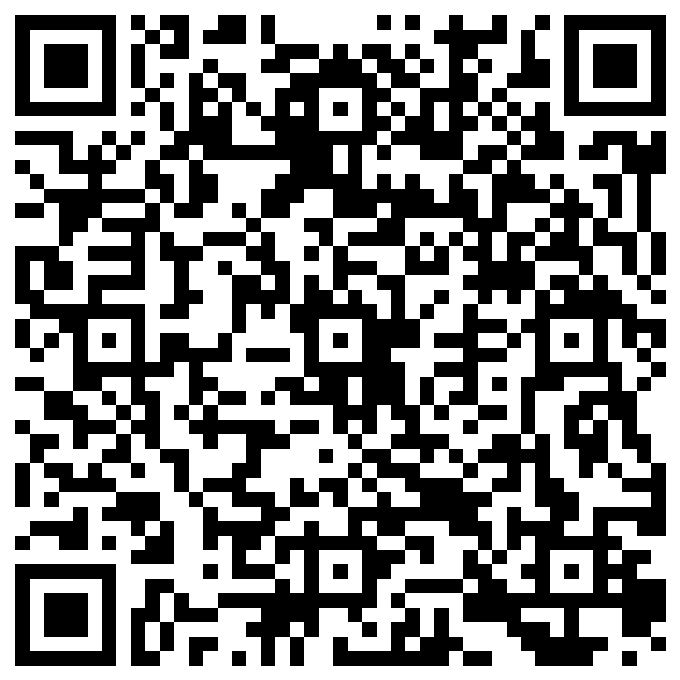
FASE 5B (95–105 MIN) · RETO MANUSCRITO INDIVIDUAL (10 MIN · SOLO PAPEL)
Turno Martes · Línea 1 (10 de Noviembre de 2026)
RETO DE EVALUACIÓN CONTINUA · TURNO MARTES (LÍNEA 1) · 1.000 PTS
Entorno libre de pantallas. Redacta a mano en tu cuartilla oficial (máximo 1 cara por alumno):
Flexiseguridad Danesa vs. Dualidad Española y Brecha de EPL:
Explica los tres vértices que integran el «Triángulo de Oro» de la flexiseguridad danesa y contrástalo con el modelo histórico de dualidad laboral español (insiders vs. outsiders). ¿Por qué una elevada brecha en la legislación de protección del empleo (ΔEPL) entre contratos indefinidos y temporales desincentiva la conversión en fijos y dispara la volatilidad del empleo en las recesiones?
20 / 25

Slide 21
FASE 5B (95–105 MIN) · RETO MANUSCRITO INDIVIDUAL (10 MIN · SOLO PAPEL)
Turno Viernes · Línea 2 (13 de Noviembre de 2026)
RETO DE EVALUACIÓN CONTINUA · TURNO VIERNES (LÍNEA 2) · 1.000 PTS
Entorno libre de pantallas. Redacta a mano en tu cuartilla oficial (máximo 1 cara por alumno):
La Paradoja Estadística y Laboral del Contrato Fijo Discontinuo:
Un trabajador de hostelería con contrato fijo discontinuo finaliza la campaña de verano y pasa a situación de inactividad durante 4 meses, solicitando su prestación por desempleo. a) Explica con precisión cómo se contabiliza a este trabajador durante esos 4 meses en el Paro Registrado del SEPE (y por qué) frente a cómo lo clasifica la EPA del INE. b) Señala una ventaja y una limitación real del auge de esta figura contractual tras 2022.
21 / 25

Slide 22
FASE 5D (107–120 MIN) · FEEDBACK FORMATIVO INMEDIATO
Solución Modelo y Rúbrica Oficial (0–1.000 pts) · Turno Martes (L1)
Cuestión 1 · Flexiseguridad vs. Dualidad (500 pts)
• Triángulo de Oro Danés (400 pts): Combina: 1) Baja protección del puesto fijo (despido flexible); 2) Seguro de desempleo muy generoso; y 3) Políticas Activas de Empleo (PAE) eficaces que recualifican y recolocan al trabajador.
• Dualidad Española (300 pts): Segmentación entre insiders (indefinidos con alta protección) y outsiders (temporales precarios sin tutela judicial).
• Efecto de la Brecha ΔEPL (300 pts): Una gran diferencia entre el coste de despedir a un fijo y a un temporal genera un 'efecto umbral': las empresas rotan a los temporales antes del límite legal, no invierten en su formación y destruyen empleo masivamente en las crisis.
23 / 25

Slide 23
FASE 5D (107–120 MIN) · FEEDBACK FORMATIVO INMEDIATO
Solución Modelo y Rúbrica Oficial (0–1.000 pts) · Turno Viernes (L2)
Cuestión 2 · Fijo Discontinuo SEPE vs. EPA (1000 pts)
• a) Contabilización en Inactividad (600 pts): Al estar el contrato suspendido y no extinguido, en el SEPE figura como DENO (Demandante No Ocupado con relación laboral) y NO suma en el Paro Registrado (Orden de 1985). En cambio, la EPA (INE) aplica criterios OIT: al no trabajar esa semana no es ocupado; si busca otro empleo es Parado EPA y si espera el llamamiento sin buscar es Inactivo EPA.
• b) Ventaja y Limitación (400 pts): Ventaja: estabilidad jurídica indefinida, derecho de llamamiento y cómputo de antigüedad. Limitación: intermitencia salarial anual y mayor rotación de contratos indefinidos.
24 / 25

